Slide 1
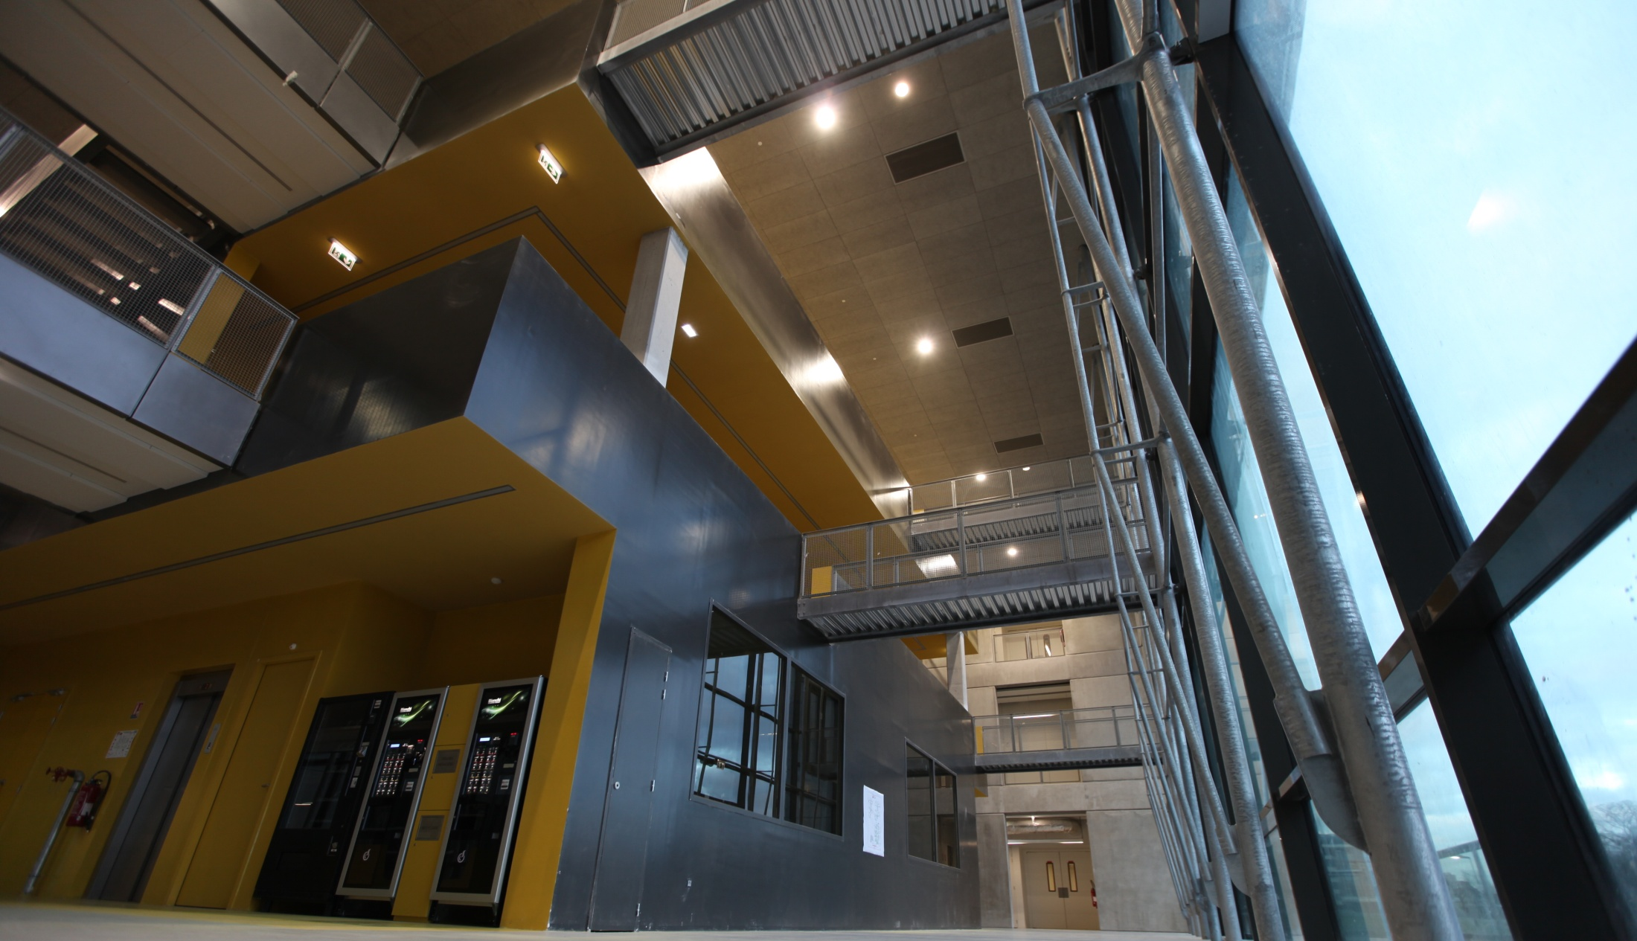
Comment innover via le rétrogaming ?
Innovation par rétrogaming
Julian Alvarez
DeVISU / ESPE / Serre Numérique / Ludoscience
CUME – 05/04/2018

Slide 2
Mise en place d’un
Fond rétrogaming pour innover
Explications…

Slide 3
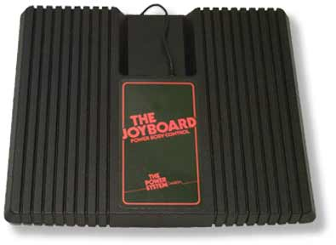
Connaissez-vous cet objet ?

Slide 4
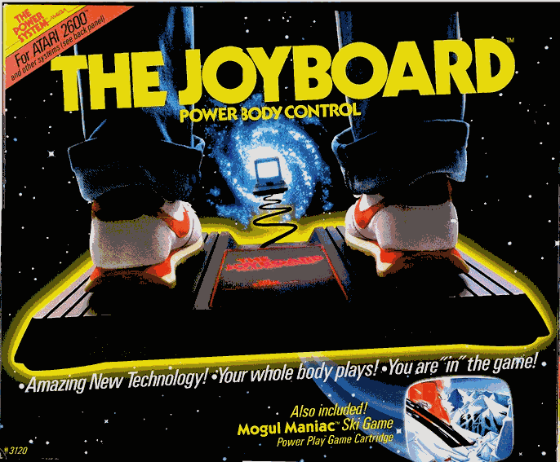
Et celui-ci ?

Slide 5
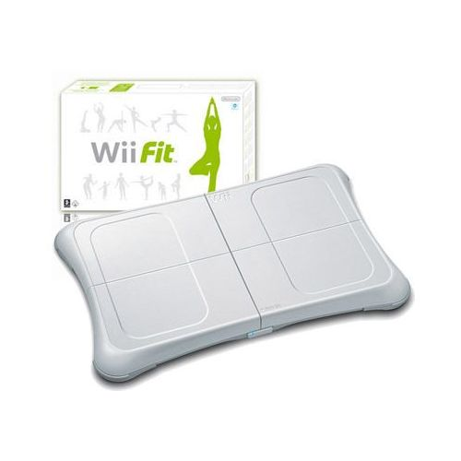
Cela vous rappelle peut-être ceci ?

Slide 6
Pourquoi un flop pour le Joyboard et le succès pour la Wii Balance Board ?

Slide 7
1982
2007
Pourquoi un flop pour le Joyboard et le succès pour la Wii Balance Board ?

Slide 8
1982
2007
Le public n’était sans doute pas prêt en 1982…

Slide 9
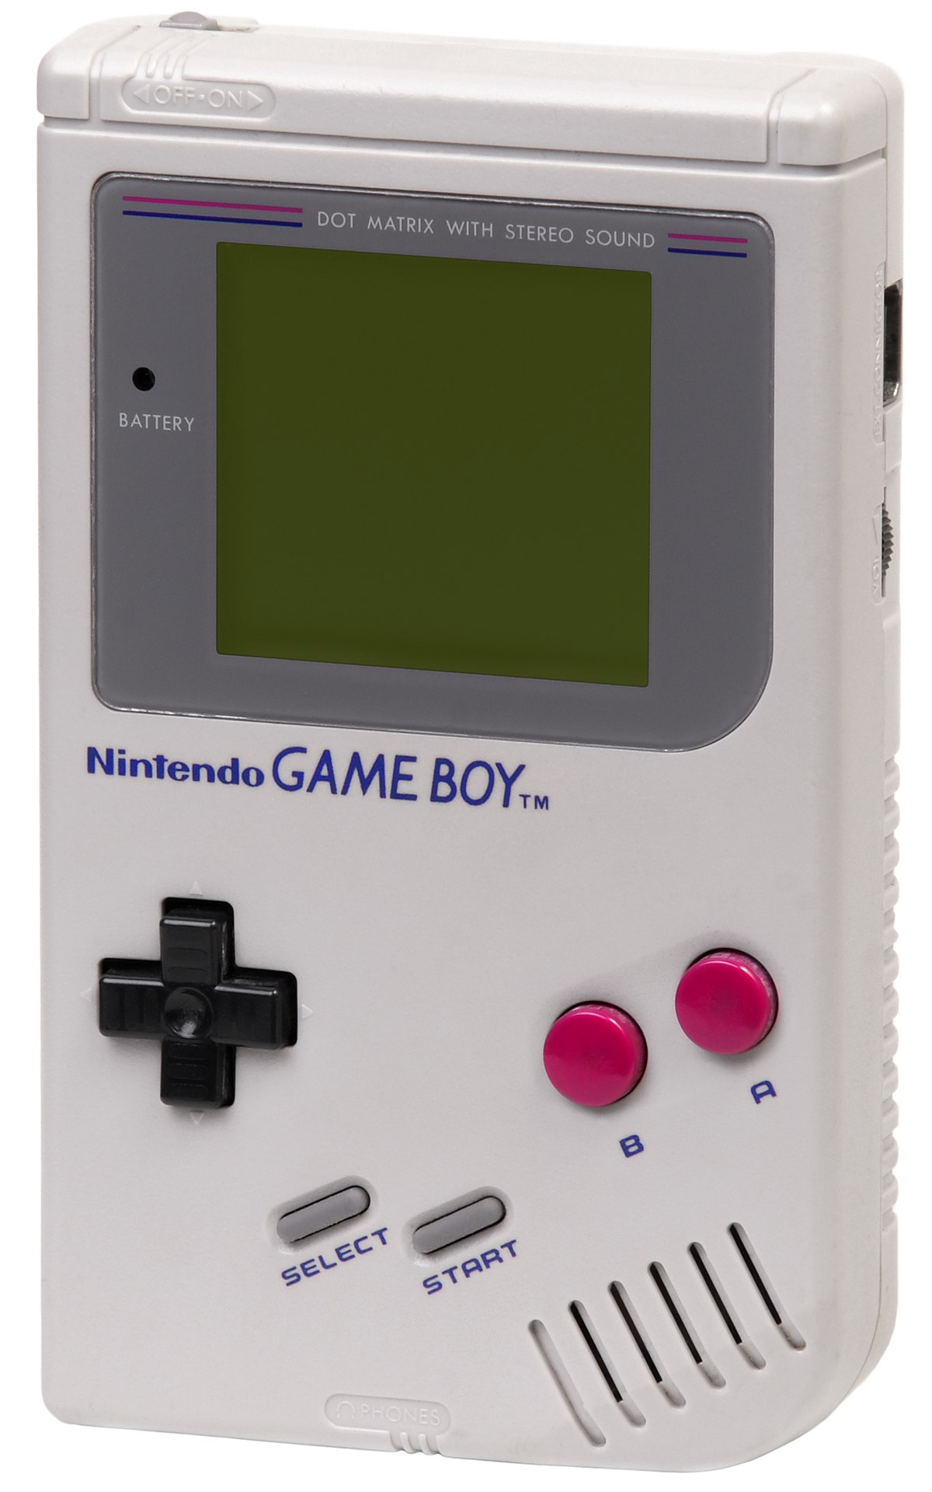
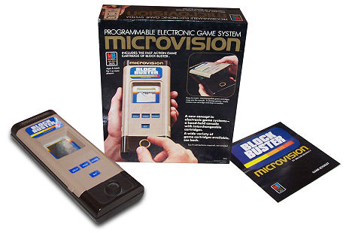
1979
1989
Dans le même registre on identifie…

Slide 10
1979
1989
Les raisons pour expliquer le manque de succès sont multiples…

Slide 11
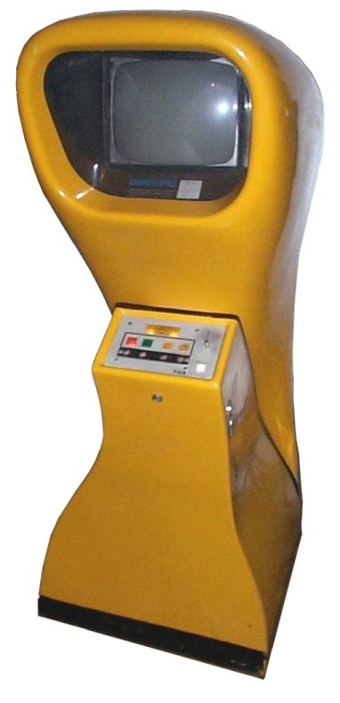
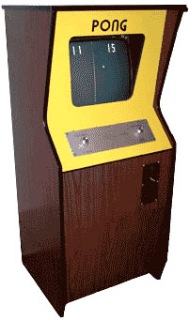
1971
1972
Un produit trop complexe pour le grand public…

Slide 12
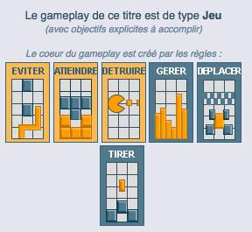
1971
Un produit trop complexe pour le grand public…

Slide 13
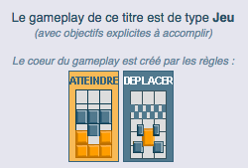
Un produit trop complexe pour le grand public…

Slide 14
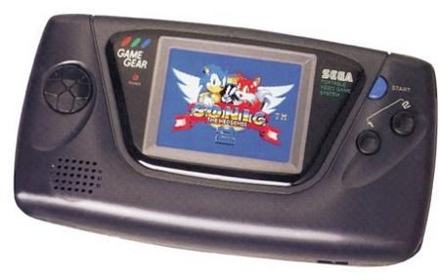
1989
1990
Un produit trop énergivore…

Slide 15
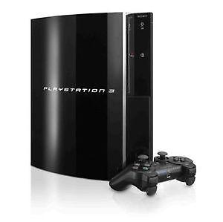
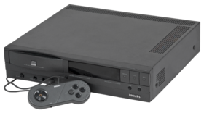
1992
2007
Un produit trop cher…

Slide 16
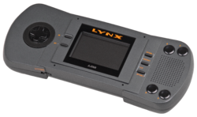
1979
1995
Un produit trop imposant…

Slide 17
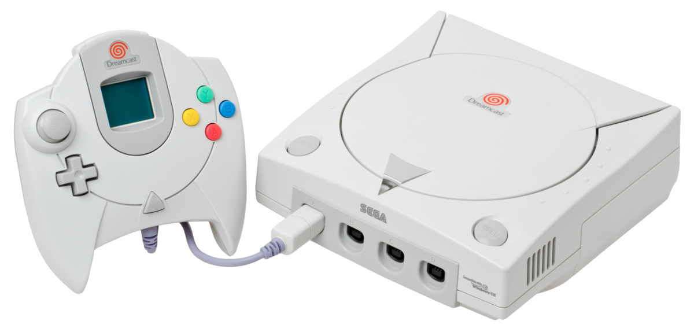
1999
Un produit trop en avance technologiquement…

Slide 18
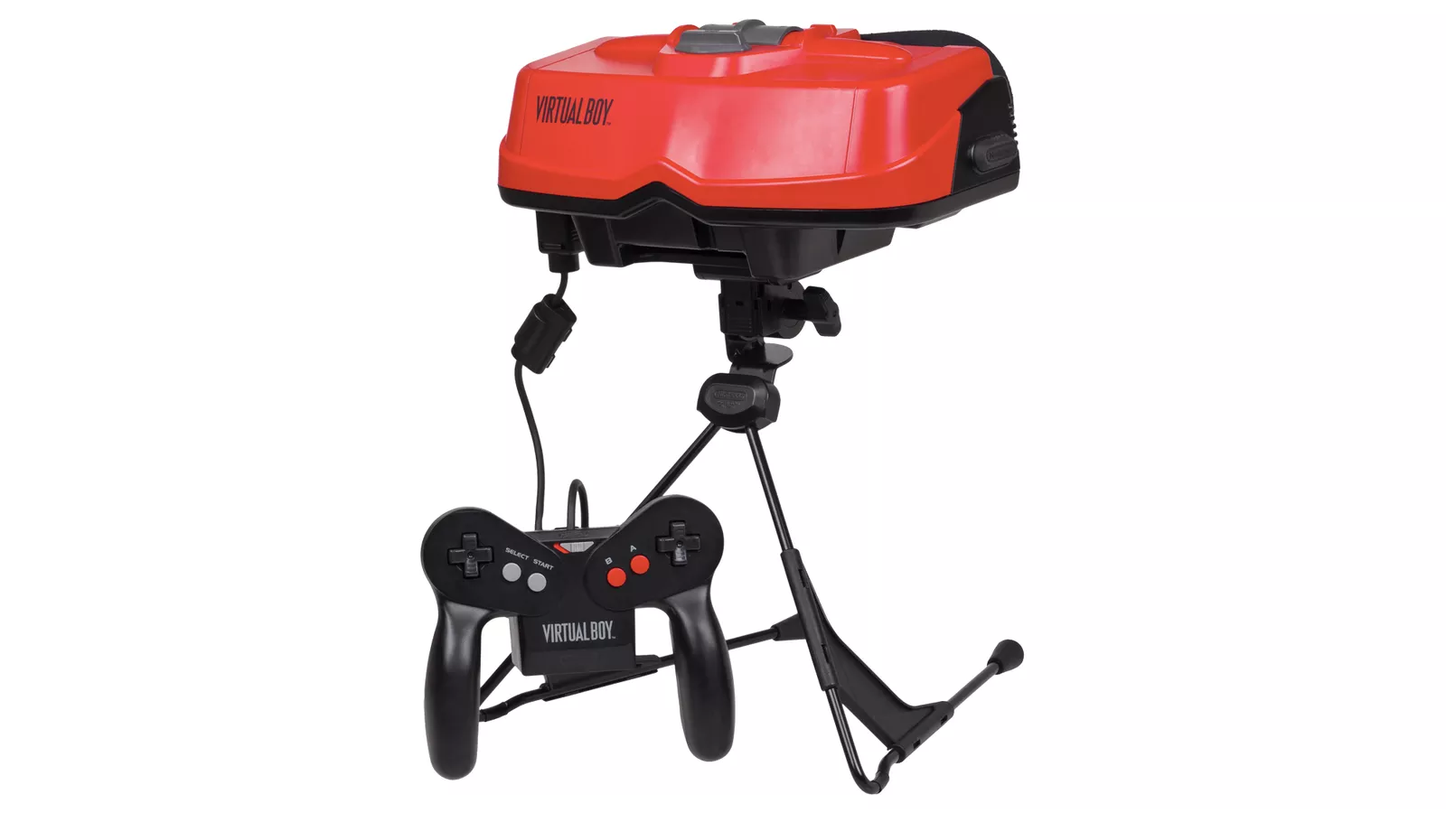
1995
Un produit qui rend malade…

Slide 19
Manque de jeux
Concurrence
Ergonomie
Diffusion
Fragilité
Standard
Marketing
Design
Qualité des jeux
On peut recenser d’autres paramètres…

Slide 20
Pour autant certains concepts seraient peut-être à redécouvrir ?

Slide 21
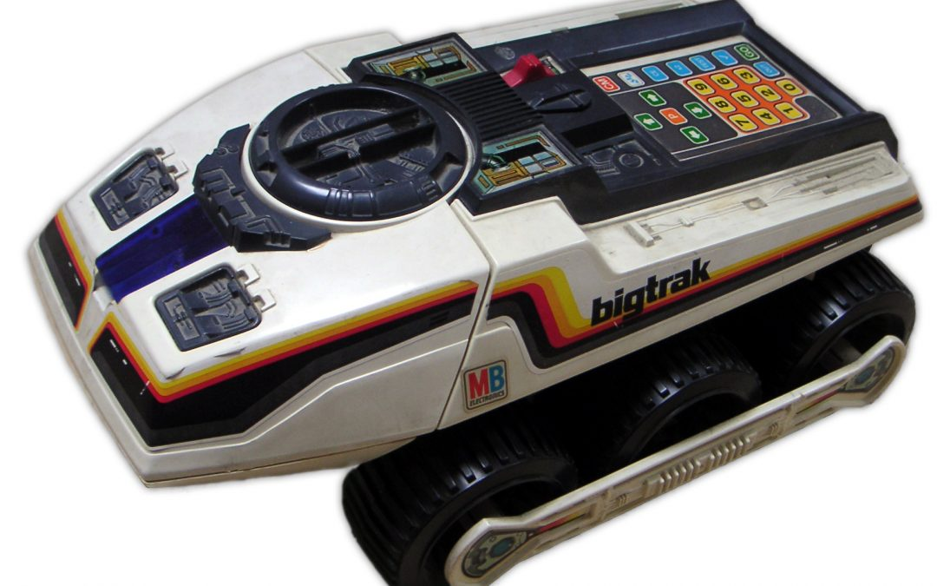
1979
Exemple du BigTrak

Slide 22
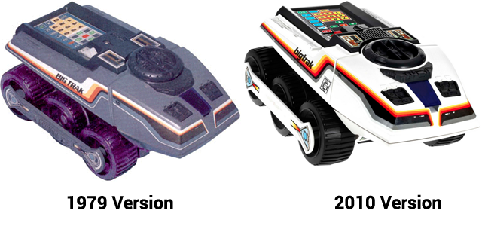
Exemple du BigTrak

Slide 23
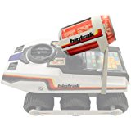
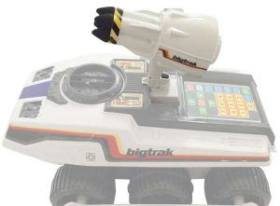
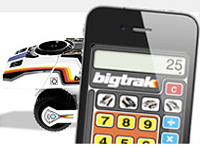
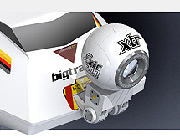
Exemple du BigTrak

Slide 24
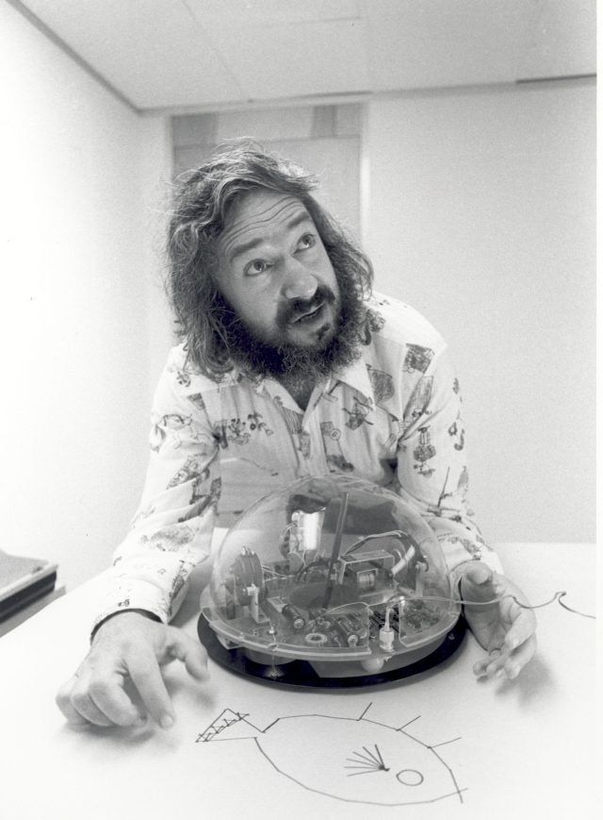
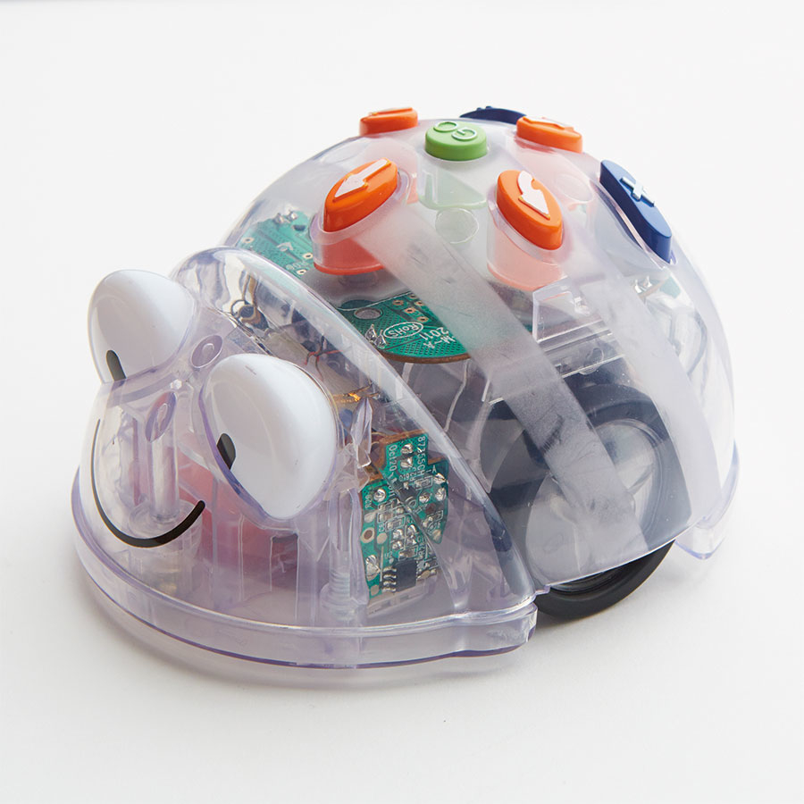
Exemple du BigTrak

Slide 25
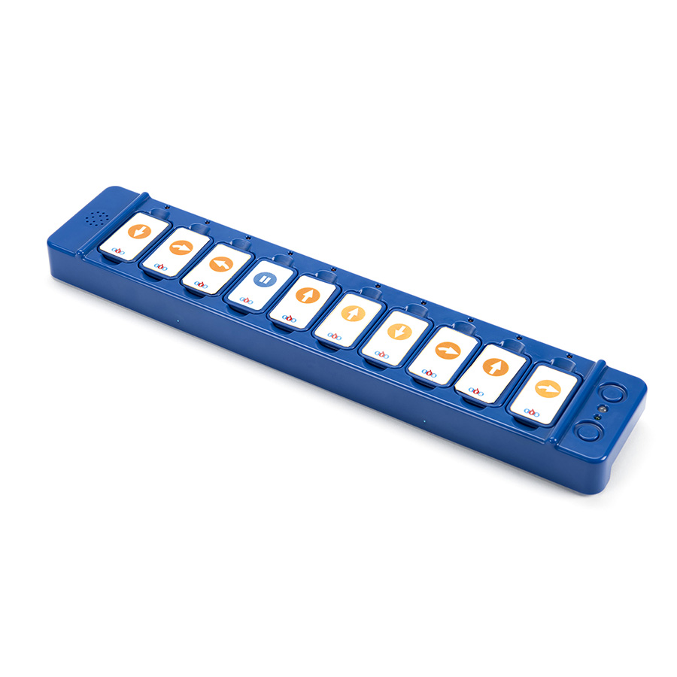
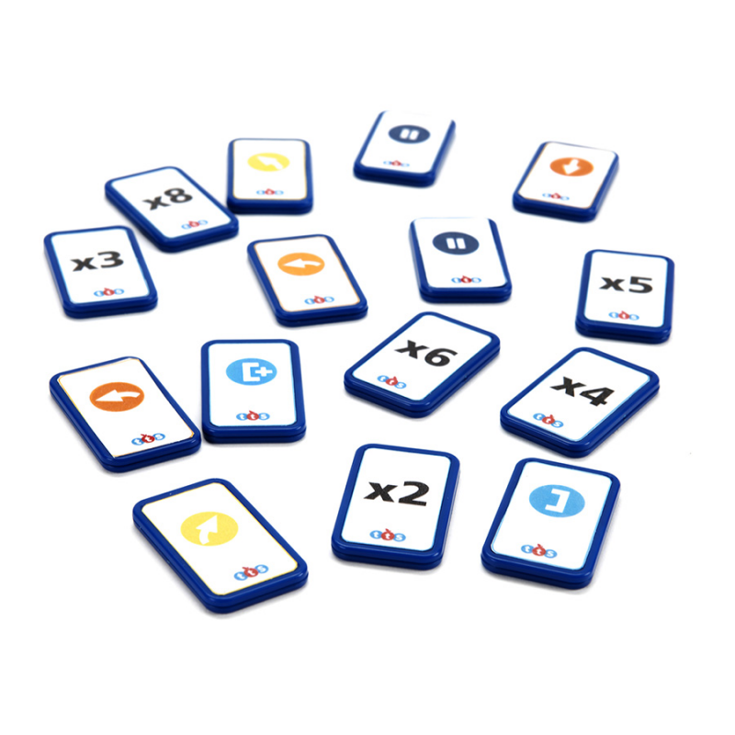
Exemple du BigTrak

Slide 26
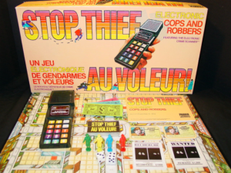
Stop Thief, 1979

Slide 27
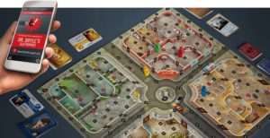
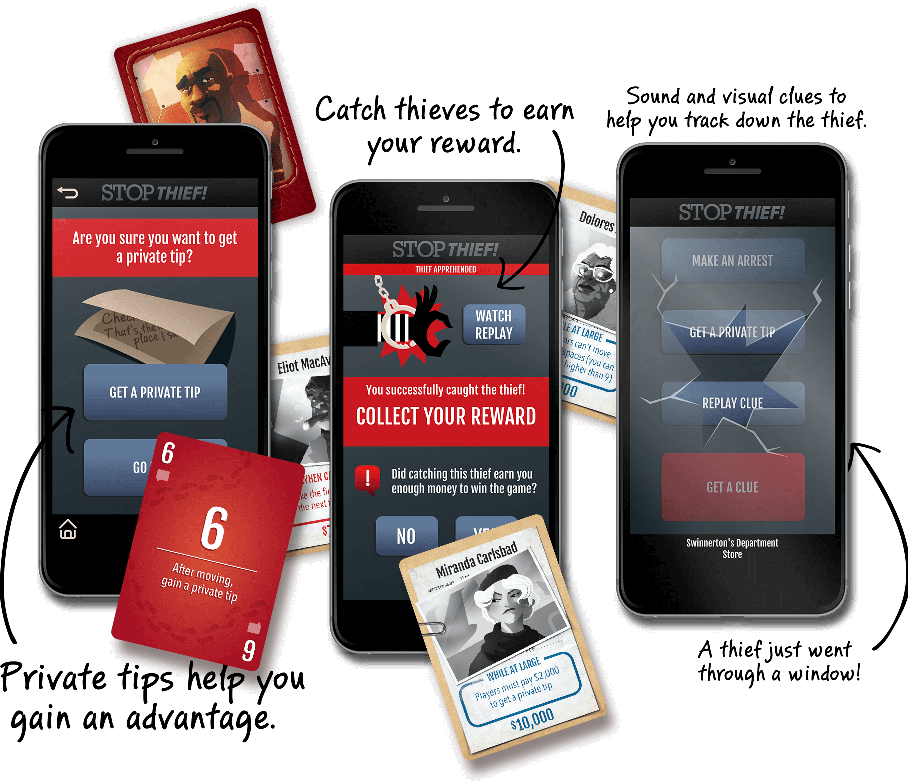
Stop Thief! 2017

Slide 28
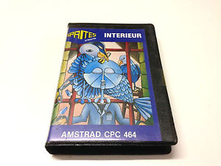
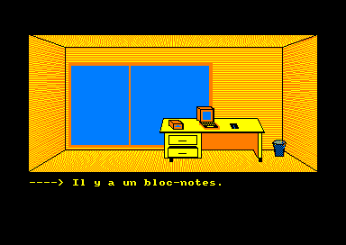
Sprites Interieur ! 1986

Slide 29
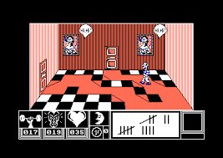
Eden Blues, 1986

Slide 30
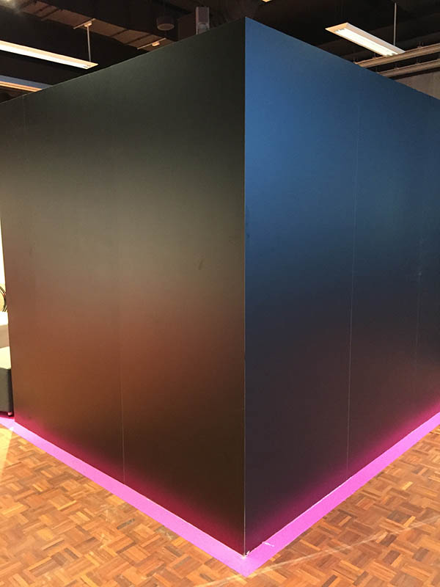
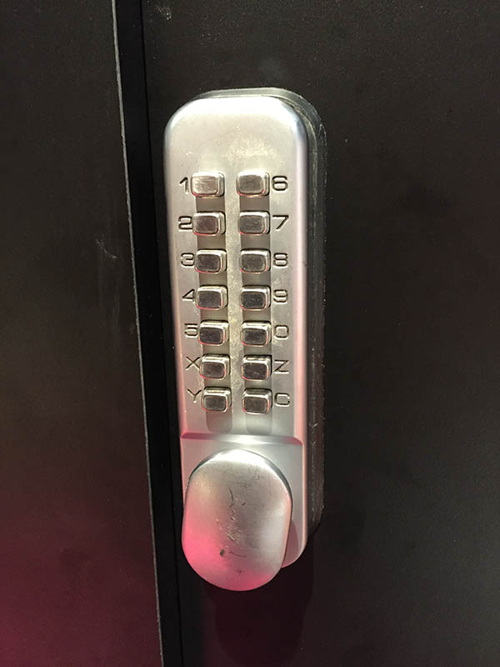
Xperience Box, 2017

Slide 31
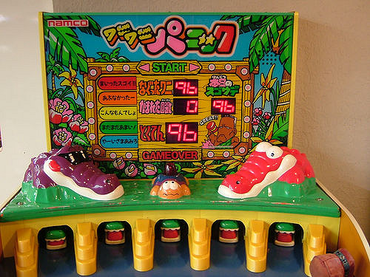
Exemple de Bandai / Namco

Slide 32
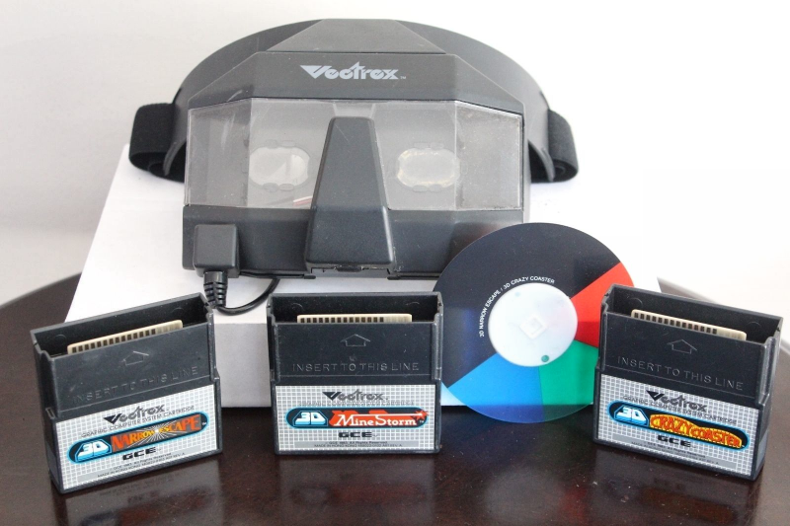
Il y a sans doute d’autres perles…

Slide 33
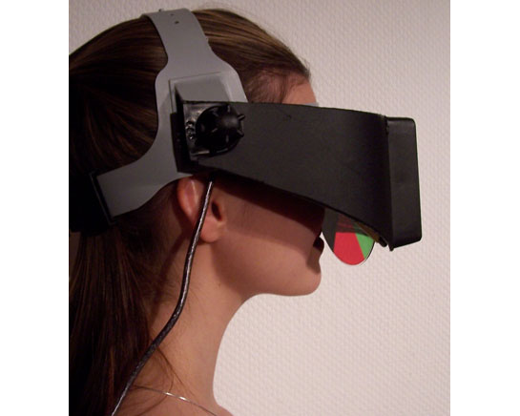
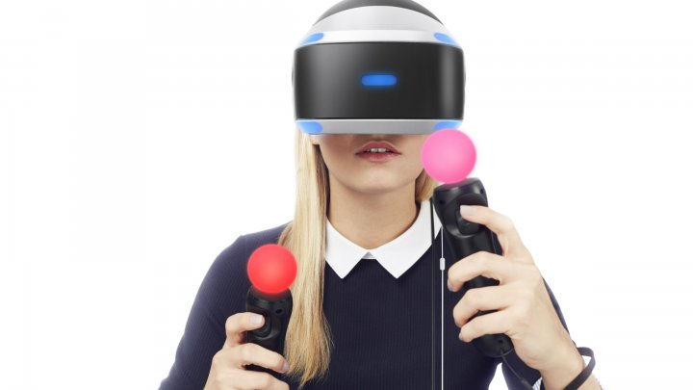
Il y a sans doute d’autres perles…

Slide 34
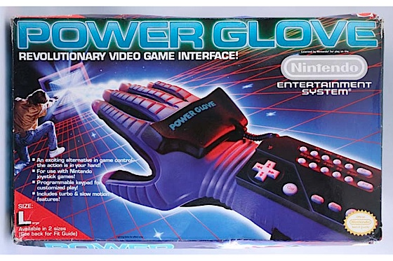
Il y a sans doute d’autres perles…

Slide 35
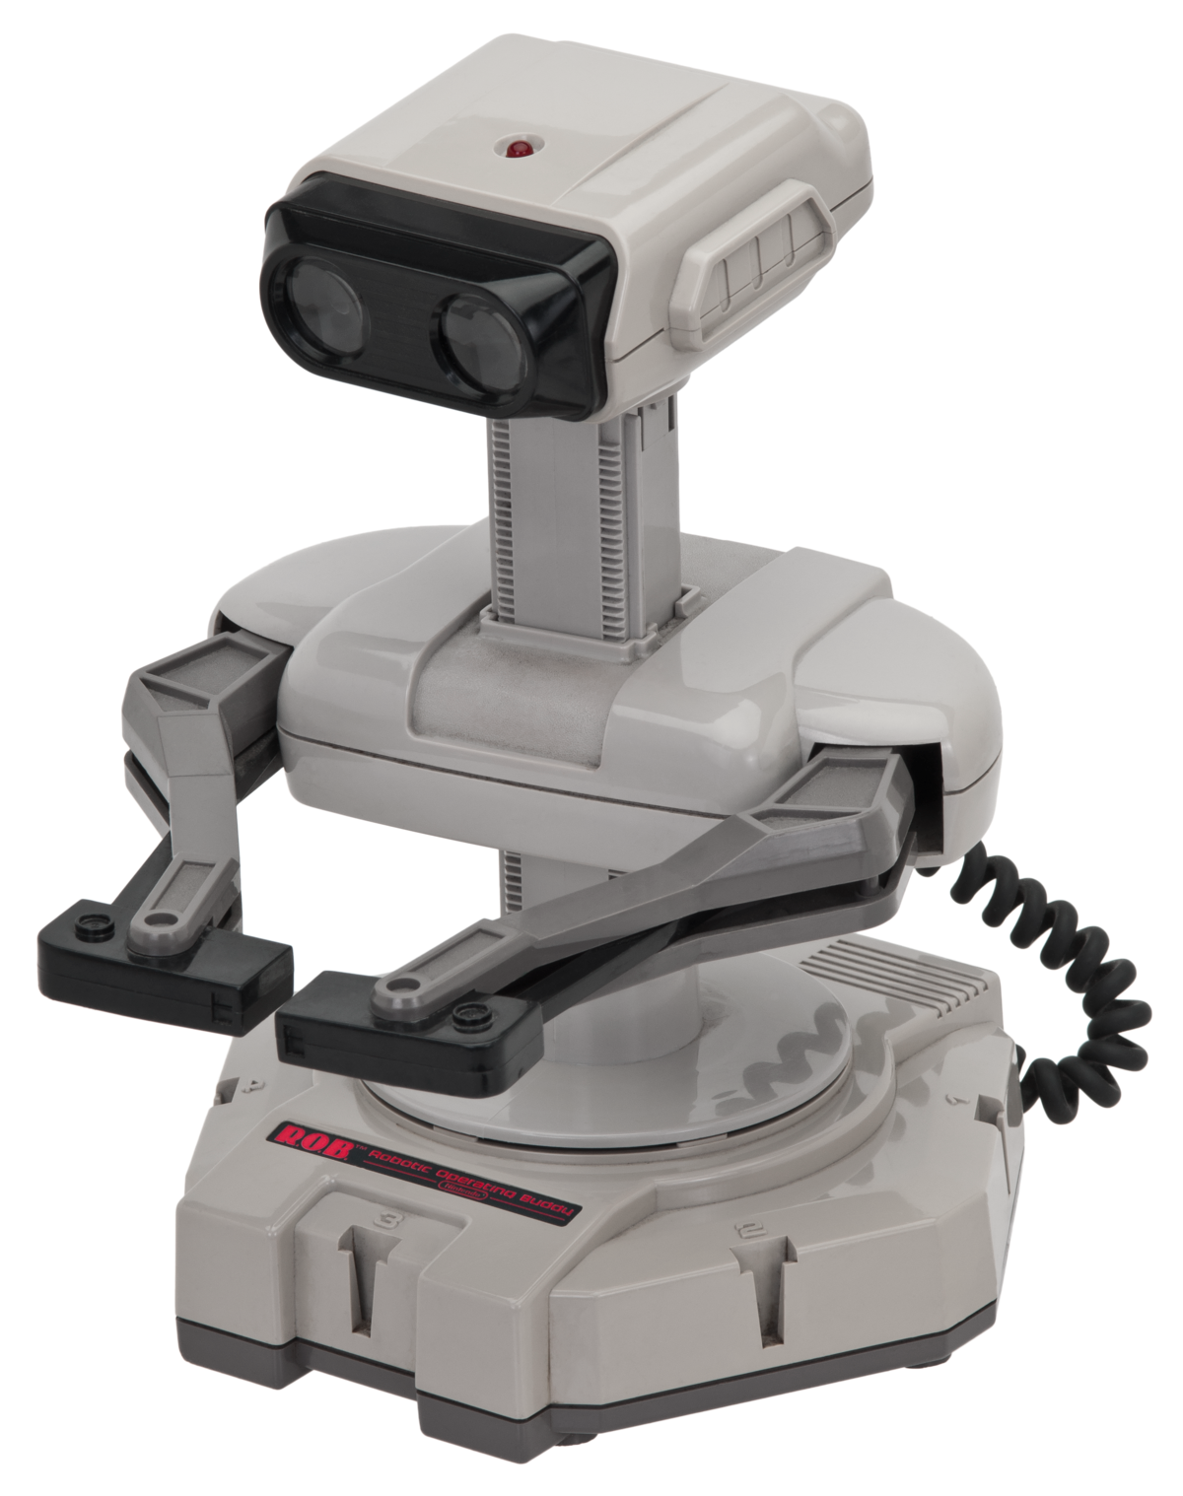
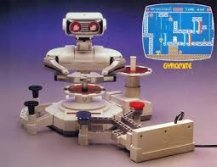
Il y a sans doute d’autres perles…

Slide 36
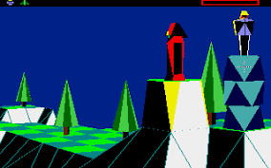
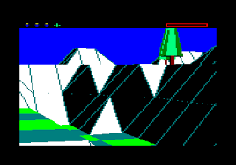
The Sentinel - 1986

Slide 37
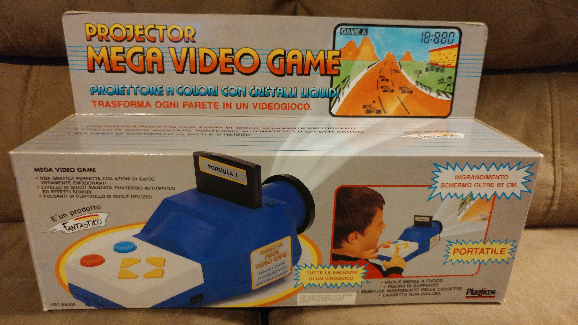
Projector Mega Video Game, 1988

Slide 38
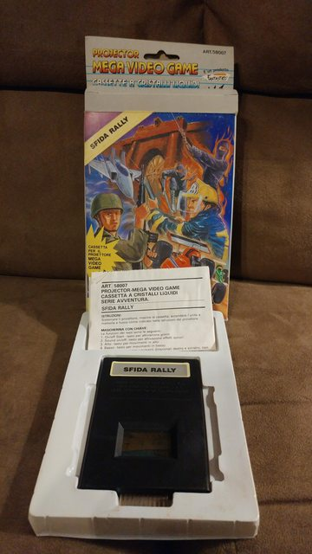
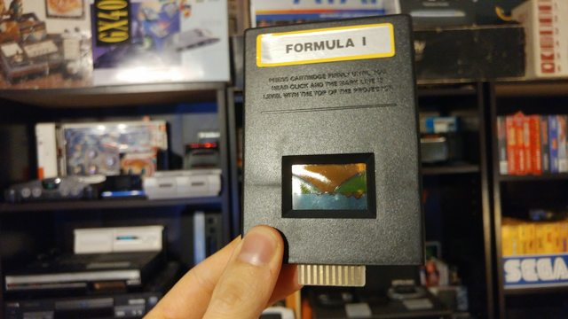
Projector Mega Video Game, 1988

Slide 39
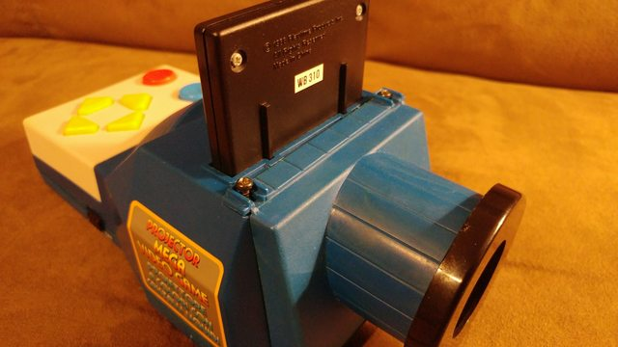
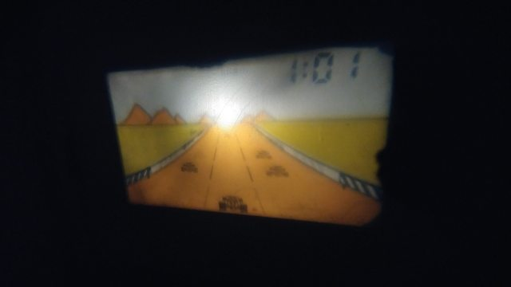
Projector Mega Video Game, 1988

Slide 40
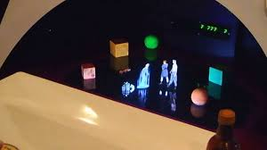
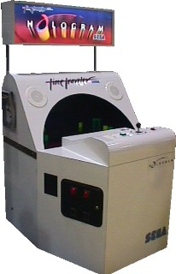
Time Traveler SEGA - 1991

Slide 41
R-Zone, 1995

Slide 42
R-Zone, 1995

Slide 43
Time Traveler SEGA - 1991

Slide 44
Exemples d’usages

Slide 45
MB Phantom Chess - 1983

Slide 46
Exemple d’usage - 2016

Slide 47
Exemple d’usage - 2016

Slide 48
Néo-Rétrogaming
Bloxorz, 2014

Slide 49
Ludoscience
Sheep It Up!, 2017

Slide 50
Chercheurs
Médecins
Etudiants
Entreprises
Pour quels publics tout ce patrimoine vidéoludique ?

Slide 51
Expérimentations sur dispositifs authentiques
Etat de l’art sur des jeux pouvant répondre à des besoins
Initier à la culture vidéoludique
Favoriser l’innovation, la rétro-ingénierie…
Pour quoi faire ?

Slide 53
Merci !

